Slide 1
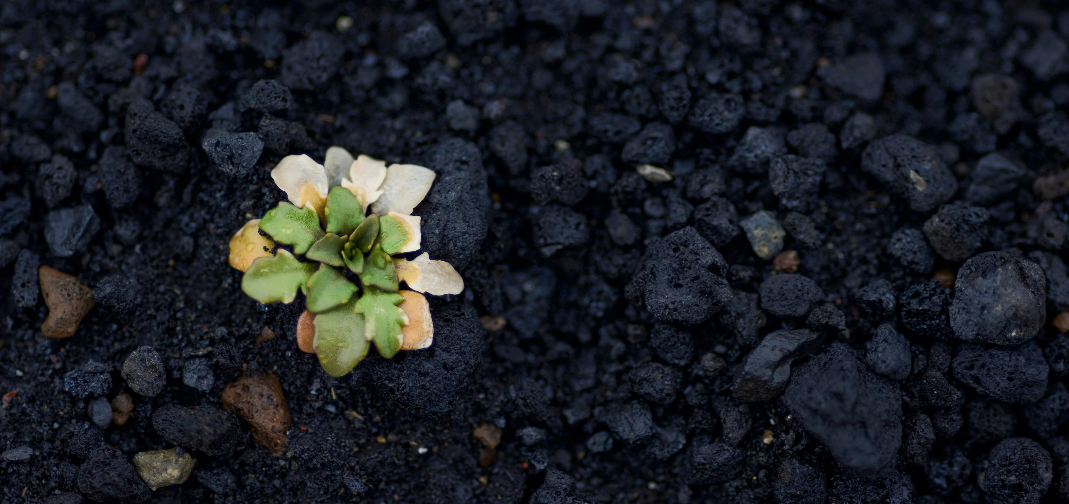
Dobro pozhalovat' na Zelenuyu nedelyu 2021!
Leadershp dlya klimata
Zelenaya nedelya sozdayet vozmozhnosti dlya rasprostraneniya khoroshikh primerov, vdokhnoveniya i povysheniya kompetentnosti v oblasti ustoychivogo razvitiya.

Slide 2

Zelenaya nedelya - eto nasha yezhegodnaya initsiativa, prizvannaya vdokhnovit' i rasshirit' znaniya v oblasti ustoychivogo razvitiya. Tema Zelenoy nedeli v etom godu - «Liderstvo v zashchitu klimata».
Nam neobkhodimo vzyat' na sebya liderstvo v voprosakh klimata na vsekh urovnyakh, kak menedzhery i sotrudniki, a takzhe kak kompanii, vmeste s nashimi kliyentami i sovmestno v otrasli.
Pust' nedelya stanet nachalom yeshche boleye chetkoy raboty nad problemoy klimata, vyslushivaniya idey drug druga, proverki drugikh resheniy i materialov.

Slide 3
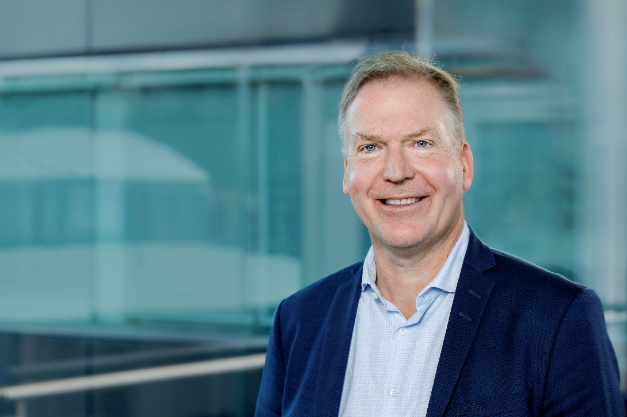
«Neobkhodimy bystryye izmeneniya v obshchestve i v stroitel'noy sfere.
Skanska - eto kompaniya, kotoraya mozhet izmenit' mir k luchshemu, i Zelenaya nedelya yavlyayetsya vazhnoy chast'yu etogo. YA nadeyus', chto u vas budet khoroshaya i plodotvornaya nedelya. ”
Gunnar Hagman, CEO Skanska Sverige

